Slide 1
オランダの教育(2)
小さな学校と90年代後の制度改編

Slide 2
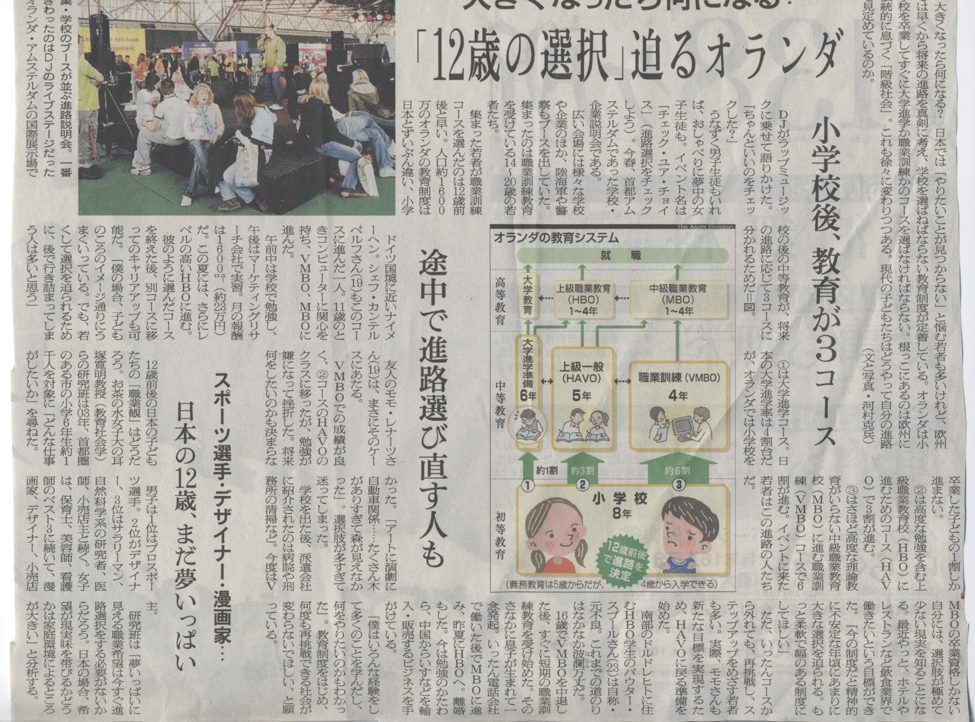

Slide 3
オランダの問題・議論
教育の自由の是非
価値を問わないことの問題（ヒンズー学校）
学校の格差のもたらす問題（底辺校でのドロップアウト）
希望する学校がない場合（ヘンロー）

Slide 4
教育の自由の是非論議
論点は主にふたつ
教育の自由＝宗教教育の自由、教育内容の国家的共通性の弱さに関して
９１１以後イスラム学校批判として強くなる
１２歳での分化
１年⇨２年の共通課程の設置
分化した中等学校なので、格差は残存
かつてはＤ６６とキリスト教政党・労働党の対立だったが、民族的政党が加わっている

Slide 5
価値を問わないことの問題
ヒンズー教学校の推移
１９９１－１９９２ 新教ヒンズー学校が設立
人数が足りない（補助金対象から外れる）
新教ヒンズー教学校支持者が、学校を占拠
何故非民主主義の旧教ヒンズー教学校を援助して、民主主義の新教学校を援助しないのか
数の論理が民主主義だ

Slide 6
学校格差の問題
白い学校と黒い学校という問題
１９８０年代移民の子どもが多くなることで顕在化、イスラム学校の認可が増幅
試験による格差ではなく、自らの選択
移民子弟の割り増し補助金
バイリンガリズムの実施と停止

Slide 7
希望する学校があるか
地方当局は、通学可能な範囲に複数の学校がある状況を維持する義務
私立学校は複数あるので、通常公立学校をひとつ以上設置（公立学校も特別な教育理念をもつことが多いが、宗教性はもたない）
小さな地方当局が私立学校が複数あるので、公立学校を設立しなかったため問題となった例（ヘンロー）

Slide 8
９０年代以降の改革１
オランダは理系の学力テストで最上位だった
80年代に財界から一般学力の低さに不満
移民の増加が学力問題を増幅
バイリンガリズムの実施と停止
低学力児の補助資金
ＣＩＴＯテストの実施と拡大
視察制度の実施
大綱的ナショナルカリキュラムの実施

Slide 9
９０年代以後の改革２
ＣＩＴＯテストの拡大
ＣＩＴＯ central instituut voor toetsontwikkeling は1960年代文部省の外郭団体として設立、現在は民間団体
当初基礎学校8年生の進学判断材料のための試験実施(現在は学年拡大。幼児教育も)
行政官、校長、担任、保護者が関係の結果とその分析を見ることができる

Slide 10
視察制度の実施
19世紀当初の憲法から視察制度を規定していたが、1990年代まで本格実施はなし
3年に一度ずつ、すべての義務教育学校を視学官が学校を訪問し、詳細な報告書(公開)
学校の公表している方針を元にして評価
911以後、イスラム学校をまとめて視察し、厳しい評価をしたために、社会問題となった
kwaliteit-gemeentelijk-toezicht-kinderopvang-2012-2013.pdf

Slide 11
基準の作成
はじめて全国的な基礎学校の到達目標を決めた
基礎的な科目の卒業時の理解項目の大綱
教育の自由との関連で、現場で大きな動揺が生じた。傾向として、少しずつ学年を広げている。
Ｃｆ ファイル オランダの到達目標
オランダ到達目標１９９３-2.xls

